Slide 1
Perulangan WHILE Bahasa C++

Slide 2
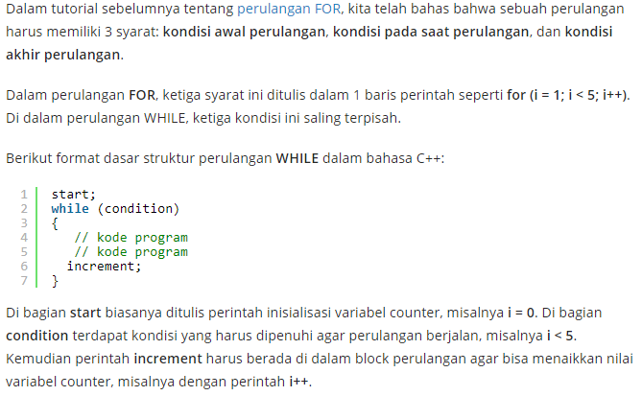
Pengertian Struktur Perulangan While Bahasa C++

Slide 3
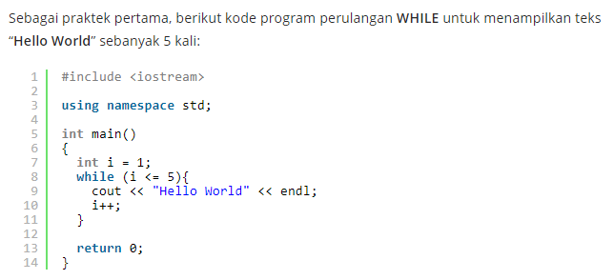
Contoh Kode Program Perulangan While Bahasa C++
Di baris 7 terdapat perintah untuk menginput angka 1 ke dalam variabel i. Nantinya, variabel i ini akan menjadi variabel counter yang dipakai untuk menentukan jumlah perulangan.
Proses perulangan di mulai di baris 8. Perintah while (i <= 5) artinya, selama nilai variabel i kurang atau sama dengan 5, maka jalankan perulangan.
Di dalam blok perulangan terdapat perintah cout << “Hello World” << endl di baris 9. Ini dipakai untuk menampilkan teks “Hello World“. Kemudian di baris 10 terdapat perintah increment, yakni i++. Perintah ini akan menaikkan nilai variabel i sebanyak 1 angka dalam setiap iterasi.
Perulangan while akan di ulang sebanyak 5 kali, mulai dari i = 1, i = 2, i = 3, i = 4, hingga i = 5. Ketika nilai variabel counter i sudah mencapai 6, maka kondisi while (i <= 5) tidak terpenuhi lagi (false), sehingga perulangan berhenti.

Slide 4
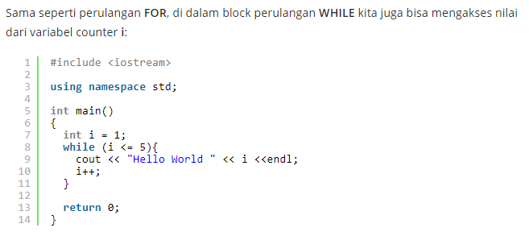

Slide 5
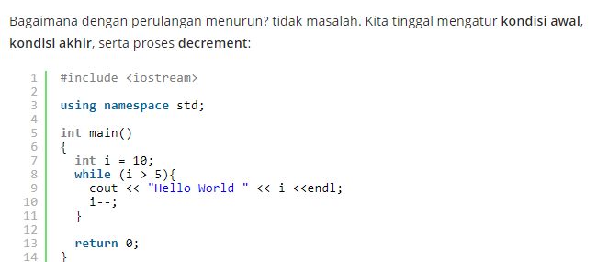

Slide 6
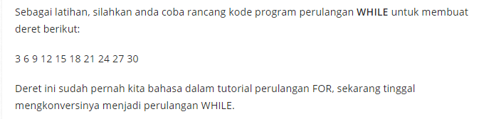

Slide 7
